Slide 1
Well-Come Prem Foundation,Nashik (Participatory Research and Environment Management )

Slide 2
ORGANISATIONAL PROFILE Name of the Organization :-PREM (Participatory Research & Environment Management) Foundation Nashik Head Office :- 4th Floor,Sitaram Chembars,Opp.Shweta Gas Agencies,Peth Naka,Panchavati, Nashik-422003 Phone No. :- 0253-2516373 Contact Person :- Shri Raju Shirsath Mob.09970559373 / 09404216373 E-mail :- premfoundation2012@gmail.com Project Office :- Sita Nagar, Akklakuwa Tal.- Akkalkuwa Dist.- Nandurbar Contact Person :- Ms.Pushplata Bramhne Mob.No.-9404105793 / 7057482145

Slide 3
Organization Registration No’s. 1) Societies Registration Act.-1860 : MAH/937/2012/Nasik Dt. – 21/2/2012 2) Public Charitable Trust Act.-1950 : F/19525/2012/Nasik Dt. – 25/04/2012 3) PAN NO. : AACTP1680M Dt.- 09/12/2011 4) 12AA. Regi. No. : PN/CIT(Exemp.)/Tech/12AA/A.bad Rg./1176/508/2016-17/2580 Dt.31/08/2017. 5) 80G Regi. No. : AACTP1680MF20206 Dt.- 09/07/2021 6) Niti Aayog (Darpan ID) Regi.No. : MH/2017/0118695 Dt.- 03/03/2017 7) CSR Regi. No. : CSR00000768 Dt.- 06/04/2021 8) Professional Tax Regi. No. : 27181875635P Dt.- 09/06/2021

Slide 4
Staff: 1) Full Time : 18 2) Part Time : 02 Total : 20 Networking : 1) NGO Forum Nasik, Maharashtra 2) Bal Hakka Parishad Maharashtra 3) Maha. Social Forum Maharashtra 4) NGO Alliance Maharashtra 5) Participatory Forest Mgt. Network Infrastructure of Organization : 1) Full fledge office : 1 No. 2) Project Office : 1 No. 3) Computer Set : 4 No. 4) Audio-Visual Set : 1 Set. (T.V., V.C.R) 5) Sound System : 1 Set. (Amplifier, Mice & Speakers) 6) LCD Projector with Laptop : 1 Set. Infrastructure : Office furniture with Basic Amenities Vehicle (Motor cycle) : 2 No Library : 1 No

Slide 5
PREM Foundation, Nashik Work Profile :- PREM Foundation ,Nashik has been started in 2012 with concern, where people themselves will be actively participate and will ensure their overall development through self reliance and sustainable development. We believe that people have capabilities and achieve the desired goal through focused activities. Since last 09 years we are ensuring it with various issues such as Health, Water, Education, Natural Resource Management and Sustainable Farming. It is all managed by people with their commitment, participation and sharing. Our Organization is also working in Nandurbar District since 2012 to till date. We are working in 10 Grampanchayats 63 Padas of Dhadgaon & Akkalkuwa Block of Nandurbar District for overall development.& 5 Villages of Nashik District & Nashik Urban area. We are implementing the various programs like Maharashtra Rural Employment Guaranty Scheme, Community Health Camps, Community Libraries, HIV /AIDS Prevention & Conseling, Prevention of Tuberculosis counseling etc. for overall development. 12 local staff & 1 co-ordinator are working in our organization for Nandurbar District for implementing the overall development program. And 6 local staff & 1 co-coordinator are working in our organization for implementing the Women Empowerment Program in Nashik District. For the success of the program’s organization is develop the linkages with various Govt. & Non Govt. Departments & organizations. Regarding the program surtune organization is working with us like Mahatma Fule Samaj Seva Mandal Karmala Dist Sholapur, Savali Sanstha Dhule, Jay Yogeshwar Sanstha Nandurbar, Jansanwad Project Society, Kandbara & N.G.O.Forum Nashik etc. for program sustainability. Organizations have a Full-fledged office in Nashik city & Project Office in Akkalkuwa Dist.Nandurbar with the all equipments which is needed for the above mention Programs.

Slide 6

एकात्मिक ग्रामीण महिला उपजीविका सक्षमीकरण प्रकल्प इगतपुरी जि.नाशिक
महाराष्ट्रातील पुणे, नाशिक, ठाणे व अहमदनगर या चार जिल्ह्यात इंडिगो एअरलाईन्स सी.एस.आर निधीच्या मदतीने, अफार्म पुणे या संस्थेच्या तांत्रिक मार्गदर्शनाने व प्रेम बहु उद्देशीय संस्था, नाशिक संस्थे मार्फत" ग्रामीण महिला उपजिविका सक्षमीकरण कार्यक्रम " राबविला जात आहे. त्यात नाशिक जिल्यातील इगतपुरी तालुक्यातील आंबेवाडी, खड्केद, इंदोरे, वासाळी व बारशिंगवे ह्या पाच आदिवासी गावांचा समावेश आहे. हि गावे अति दुर्गम भागात सह्याद्री पर्वत रांगेत वसलेली असुन आर्थिक, सामाजिक व विकासाच्या दुष्टीकोनातुन अतिशय मागासलेली आहेत. ह्या गावात ९८.७२ टक्के अदिवासी सामुदयाची लोक वस्ती आहे पर्वतीय भाग असल्यामुळे शेती पांरपारीक पद्धतीने केली जाते त्यामुळे शेतीतुन मिळणारे उत्पन्न अतिशय नगण्य आहे. सिंचनासाठी पाण्याची सोय उपलब्ध नसल्यामुळे शेती पुर्णत: पावसाच्या पाण्यावर अवलंबुन आहे. डोंगराळ भुभाग असल्यामुळे जमिनीची पोत व्यवस्थित नाही. मातीची उत्पादकता खुप कमी आहे. त्यामुळे एकरी उत्पन्न खुप कमी येते. अशा प्रत्येक गावातून गरीब, गरजू, विधवा, परितकत्या अशा २२० महिलांची पाच गावे मिळून ११०० महिलांची निवड केलेली आहे. या महिलांच्या आर्थिक सक्षमिकरणासाठीचे काम प्रेम बहु उद्देशीय संस्था करीत आहे, यात गावात निवड केलेल्या २२० महिलांचे व्यवसायानुसार उत्पादक गट स्थापन केलेले आहेत. त्या गटातील सदस्यापैकी एक अध्यक्ष व सचिव असे दोन पदाधिकारी निवड करुन त्याचे मदतीने आर्थिक व प्रशासकिय कामकाज केले जाते. अशा प्रत्येक गटातुन एक पदाधिका=याची ग्रामसंघात सद्स्य म्हणुन निवड केली जाते. अशा ११ सदस्याचा ग्रामसंघ तयार केला जातो. या ग्रामसंघातील सदस्यापैकी अध्यक्ष, उपाध्यक्ष व सचिव म्हणुन नियुक्ती केली जाते. ह्या ग्रामसंघाची वर्षातुन दोन वेळा सर्वसाधारण सभा आयोजित केली जाते या सभेत झालेल्या कामकाजाचा आढावा व पुढील कामांचे नियोजन व मंजुरी या सभेतुन घेतली जाते. प्रत्येक गावात पुढील प्रमाणे स्वतंत्र ग्रामसंघ आहेत.

Slide 7
महिला ग्राम संघाची माहिती
अ. क्र. | ग्रामसंघाचे नाव | गाव | स्थापना दिनांक | सद्स्य संख्या | उत्पादक गट संख्या | सदस्य संख्या
१ | ग्रामोन्नती महिला ग्रामसंघ | आंबेवाडी | २ ऑगस्ट २०१८ | ११ | १५ | २२०
२ | प्रगती महिला ग्रामसंघ | ख़ड्केद | ४ नोव्हेबर २०१८ | ११ | १४ | २२०
३ | कळसुबाई महिला ग्रामसंघ | इंदोरे | ३ नोव्हेबर २०१८ | ११ | १३ | २२०
४ | राणी तारामती महिला ग्रामसंघ | वासाळी | ५ नोव्हेबर २०१८ | ११ | १३ | २२०
५ | सह्याद्री महिला ग्रामसंघ | बारशिंगवे | १ नोव्हेबर २०१८ | ११ | १५ | २२०
 | एकुण |  |  | ५५ | ७० | ११००

Slide 8
महिला उत्पादक गटांची माहिती
Sr. No | Name of Village | Producer Groups | No of PG | No Of Beneficiary's
1 | Ambewadi | Agricultural | 3 | 20
 |  | Goat Rearing | 2 | 40
 |  | Backyard Poultry | 3 | 60
 |  | Dairy | 1 | 20
 |  | Non Farm (Other) | 6 | 80
2 | Khadked | Agricultural | 3 | 28
 |  | Goat Rearing | 2 | 40
 |  | Backyard Poultry | 3 | 60
 |  | Dairy | 2 | 40
 |  | Non Farm (Other) | 5 | 52
3 | Indore | Agricultural | 2 | 20
 |  | Goat Rearing | 2 | 40
 |  | Backyard Poultry | 3 | 60
 |  | Dairy | 2 | 40
 |  | Non Farm (Other) | 4 | 60
4 | Wasali | Agricultural | 2 | 14
 |  | Goat Rearing | 2 | 40
 |  | Backyard Poultry | 3 | 60
 |  | Dairy | 2 | 40
 |  | Non Farm (Other) | 5 | 66
5 | Barshingave | Agricultural | 2 | 20
 |  | Goat Rearing | 2 | 40
 |  | Backyard Poultry | 3 | 60
 |  | Dairy | 2 | 40
 |  | Non Farm (Other) | 4 | 60
Total |  |  | 70 | 1100

Slide 9
प्रशिक्षण ( क्षमता बांधणी ) :-
उत्पादक गट व ग्रामसंघतील सदस्यासाठी व्यवसायानुसार विविध प्रशिक्षणे घेवुन त्यांच्या कौशल्यात आधुनिकता व व्यवहारिक द्रुष्टीकोन जागरुक करण्यासाठी संस्थेमार्फत तज्ञ मार्गदर्शक व्यक्तीच्या सहाय्याने खालील प्रशिक्षणे घेतली.
अनु.क्र. | प्रशिक्षणाचे नाव | प्रशिक्षणाची संख्या | प्रशिक्षण घेतलेले सदस्य
१ | जाणीव जाग़ृती कार्यक्रम | १५ | ११५०
२ | परसबाग लागवड प्रशिक्षण | २० | ७८५
३ | शासकिय योजनाचे प्रशिक्षण | ३० | ९८०
४ | गट बांधणी प्रशिक्षण | २५ | ८८५
५ | ग्रामसंघ व्यवस्थापन प्रशिक्षण | २० | २१७
६ | डिजिटल साक्षरता प्रशिक्षण | १० | ५५
७ | वितीय साक्षरता प्रशिक्षण | १५ | ४८५
८ | कौशल्यवृध्दी प्रशिक्षण | ७५ | २७८८
९ | उद्योजकता विकास प्रशिक्षण | ६५ | २१००
१० | शेती शाळा प्रशिक्षण | ६० | १३१८
११ | कृषी दिन प्रशिक्षण | ५० | १८३८
१२ | स्क्रीन पेंटिंग प्रशिक्षण | १ | ३०
१३ | मुरमुरा प्रशिक्षण | १ | ६०
 | एकुण | ३८७ | १२६९१

Slide 10
व्यवसाय निहाय निधी वाटप
अनु.क्र. | व्यवसयाचा प्रकार | एकुण व्यवसाय | वाटप रक्कम
१ | कुक्कुट पालन व्यवसाय | ६० | ४१९५००
२ | शेळी पालन व्यावसाय | ९६ | ६६४९००
३ | दुग्ध व्यवासाय | १६ | १४४५००
४ | शेती आधारीत व्यवसाय | १७ | ११९५००
५ | सेवा आधारीत व्यवसाय | ६३ | ४६५५००
६ | सामाईक व्यवसायासाठी निधी वाटप | ५ | ५०००००
 | एकूण | २५८ | २२७६४००

Slide 11
संस्थेचे पुढील नियोजन
संस्थेद्वारा नोंदणीकृत”नारी आदिवासी महिला कृषी उत्पादक कंपनी” च्या कामास वेग देवुन कृषी विषयक उद्योग/व्यवसाय वाढीस लावणे
संस्थेद्वारा नोंदणीकृत “नारी शहरी व ग्रामीण निधी बँकेच्या” कामास चालना देवुन महिलांना आर्थिक साक्षरते बरोबरच आर्थिकदृष्ट्या सक्षम करणे.
म.गां.रा.ग्रा.रो.ह.यो.च्या माध्यमातुन “पाणलोट क्षेत्र विकासाचा आराखडा” बनवुन गाव विकासास चालना देणे
आदिवासी बहुल क्षेत्रातील पेसा कायद्या अंतर्गतच्या ग्रा.प.च्या पेसा निधीच्या मदतीने “रोजगार उभारणी विषयक क्षमता बांधणी प्रशिक्षण व उद्योग/व्यवसाय उभारणी” साठीचे प्रयत्न करणे
शासनाच्या विविध विभागांचा समन्वय घडवून आणुन “शासकीय योजनांचा लाभ” जास्तीत जास्त लोकांना मिळवुन देण्यासाठी प्रयत्न करणे
गावपातळी वरील जास्तीत जास्त युवती-महिलांना “डिजिटल सखी” चे प्रशिक्षण देवुन युवती-महिलांना “डिजिटल साक्षर करणे.इ.

Slide 12
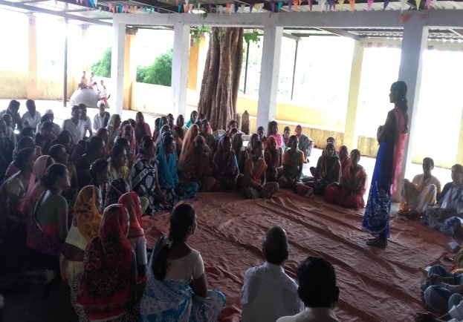
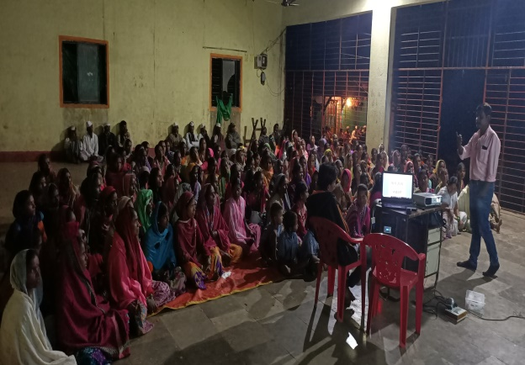
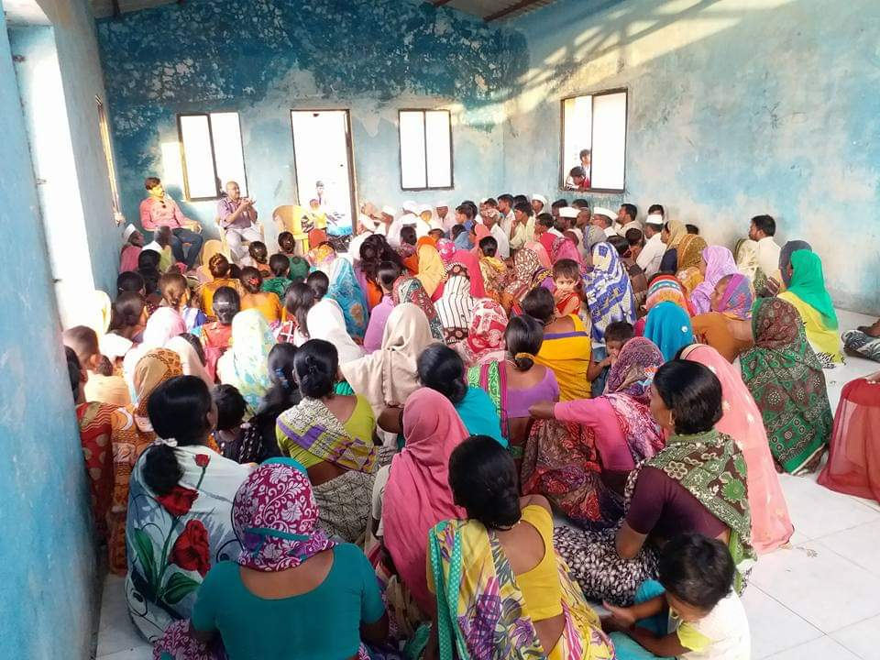
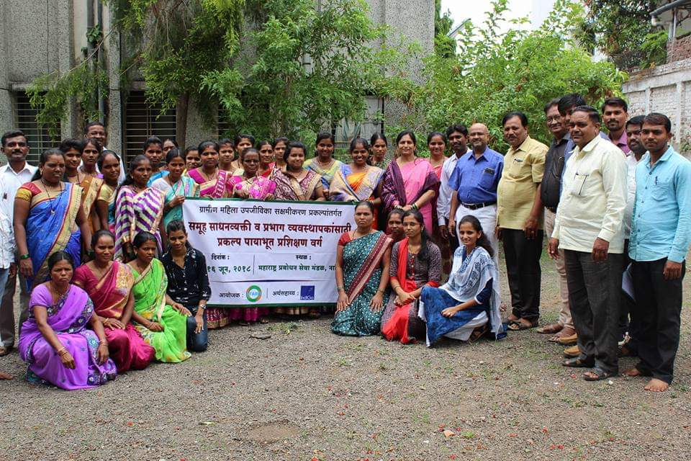
क्षमता बांधणी कार्यक्रम

Slide 13
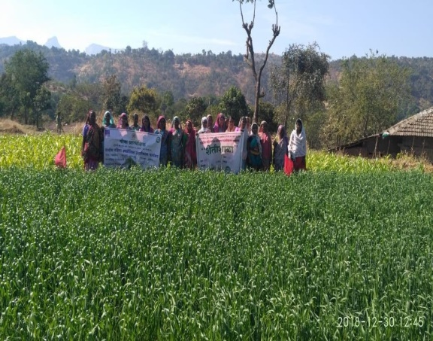
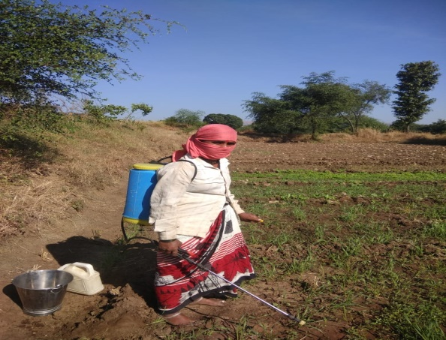
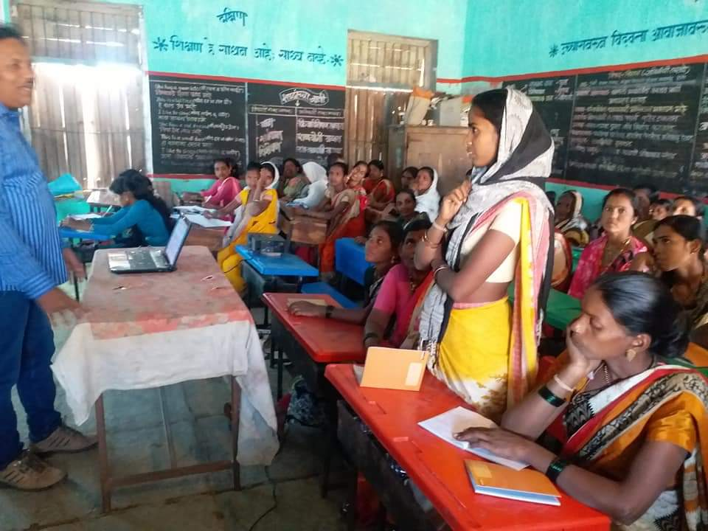
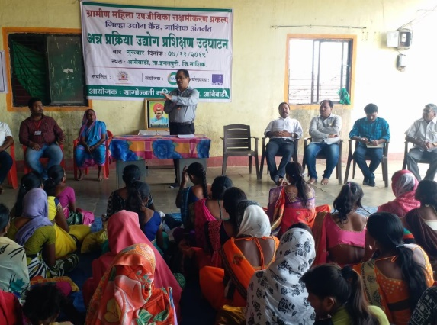
क्षमता बांधणी कार्यक्रम

Slide 14
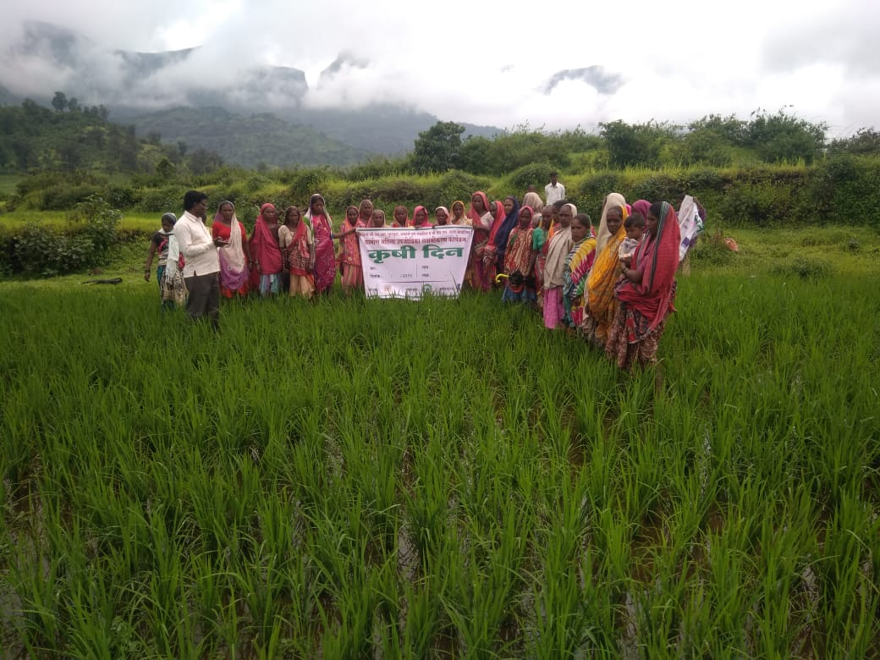
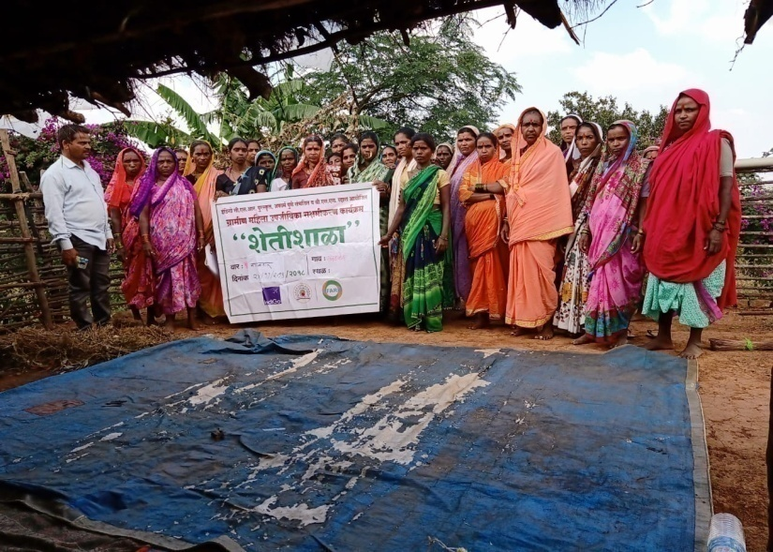
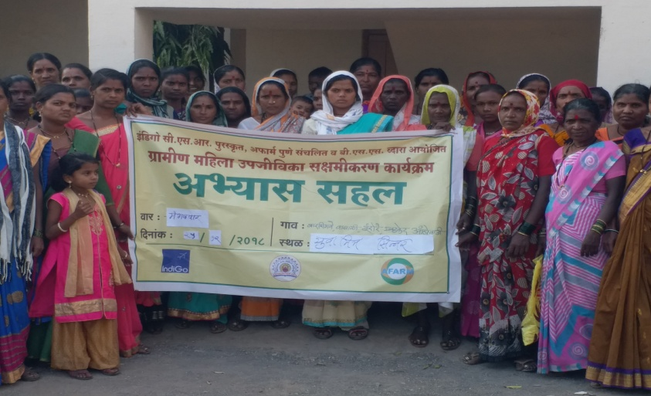
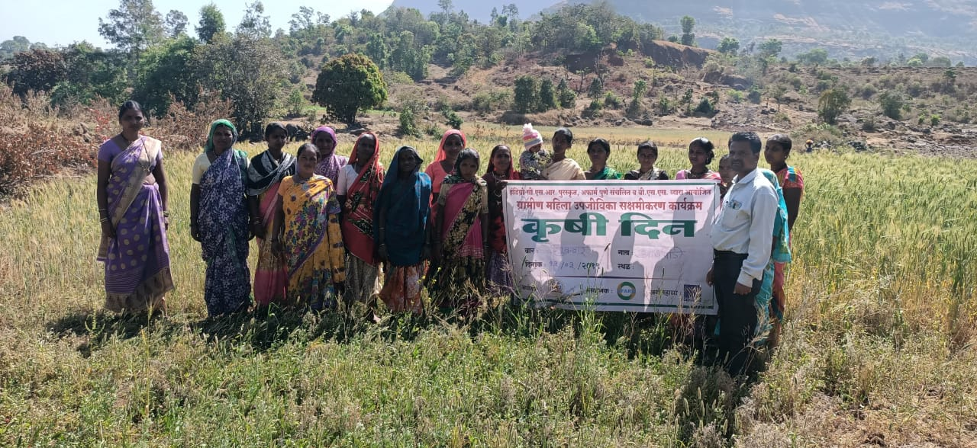
क्षमता बांधणी कार्यक्रम

Slide 15
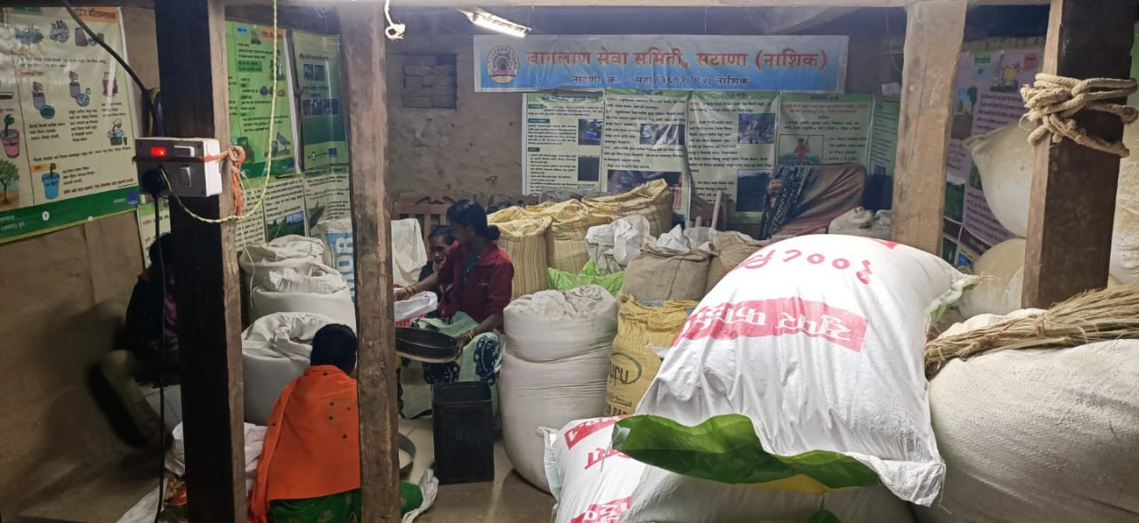
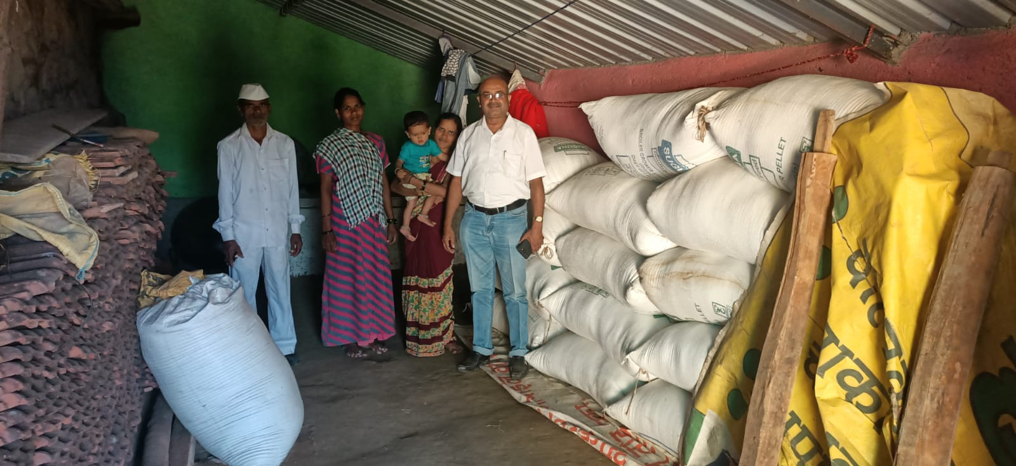
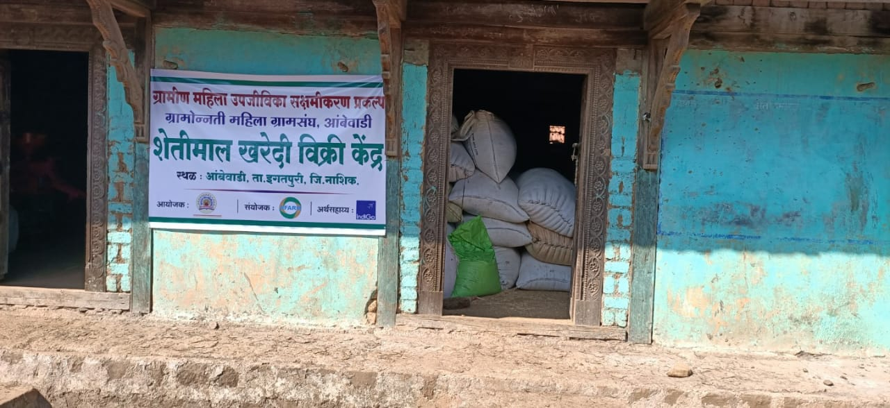
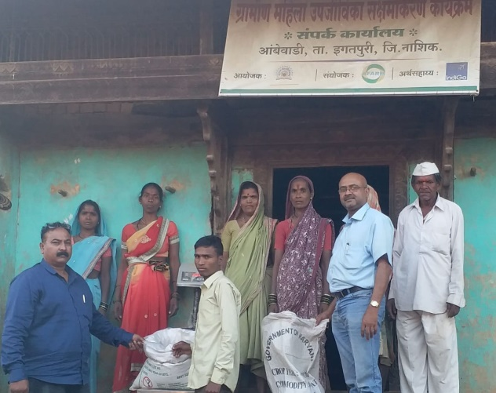
तांदूळ विक्री व्यवसाय उभारणी

Slide 16
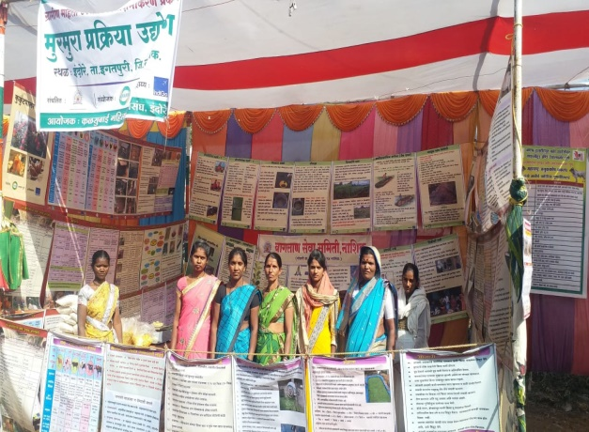
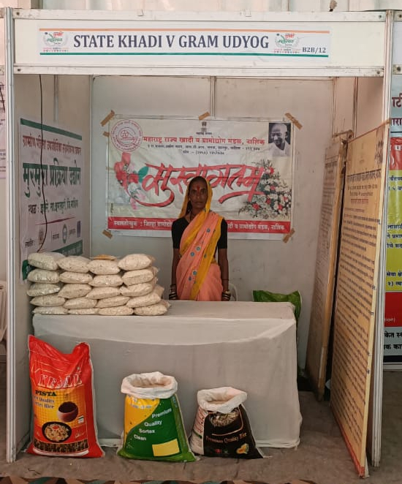
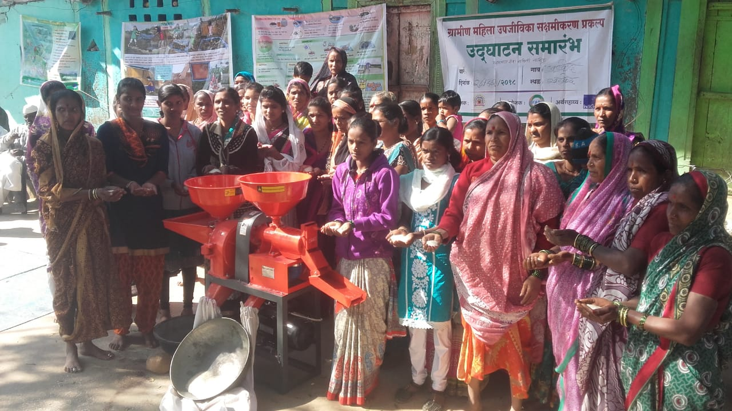
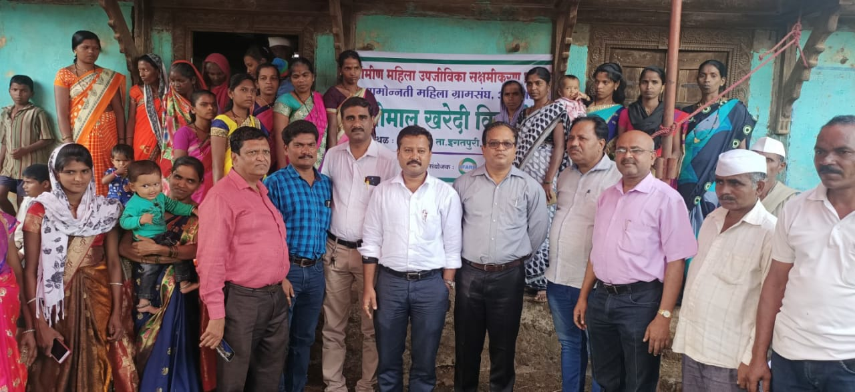
मुरमुरा व्यवसाय उभारणी

Slide 17
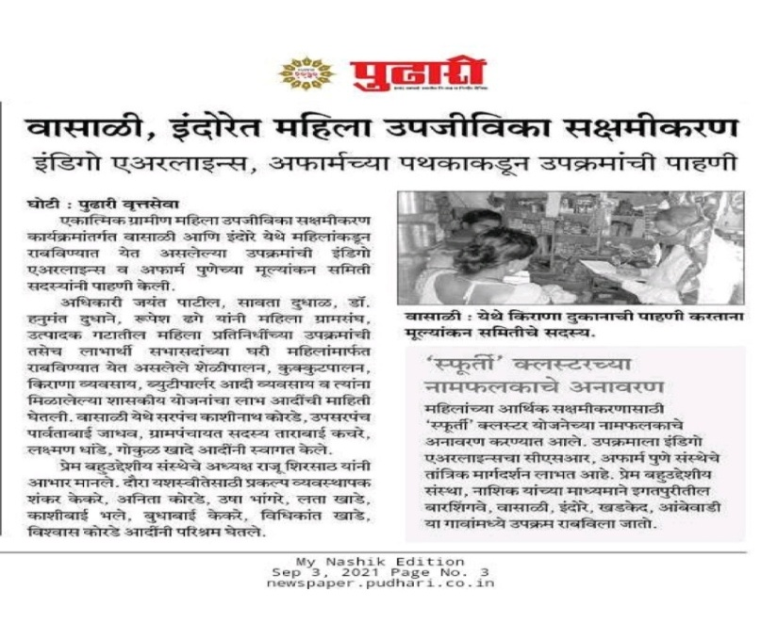
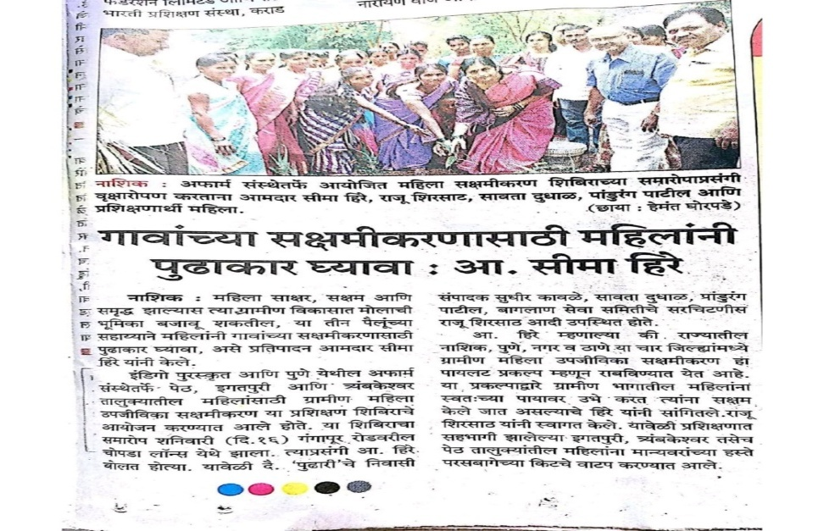
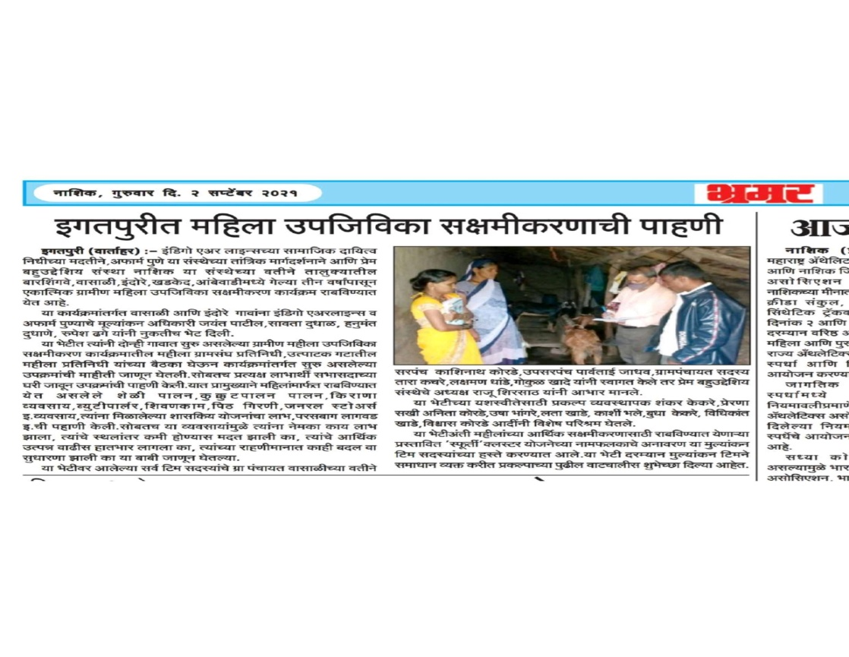
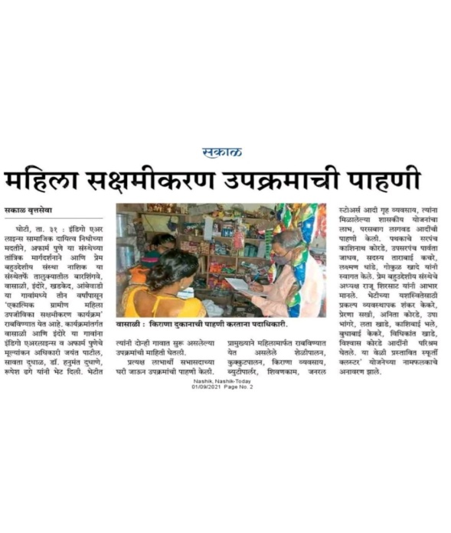

Slide 19
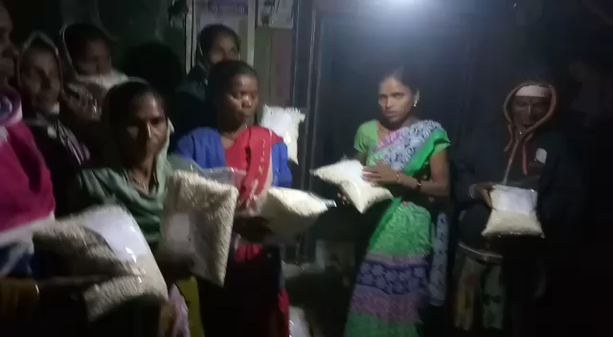

Slide 20
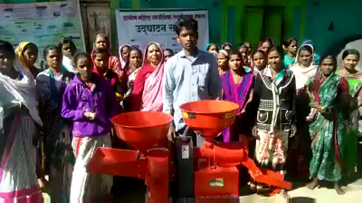

Slide 21
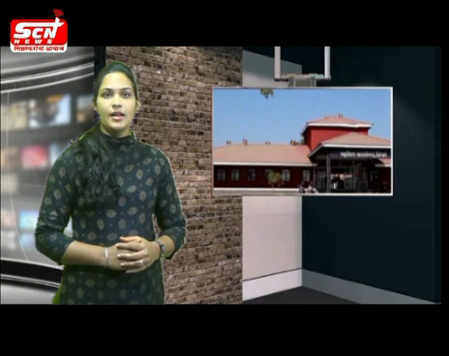

Slide 22
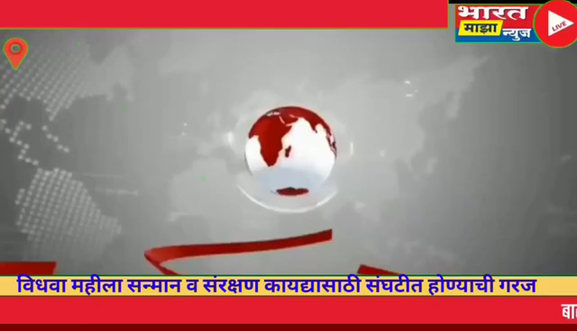

Slide 23


Thank You …….

